Slide 1




Разработка мобильной
микролаборатории
«MicroVetLab»
ID 7412

Slide 2
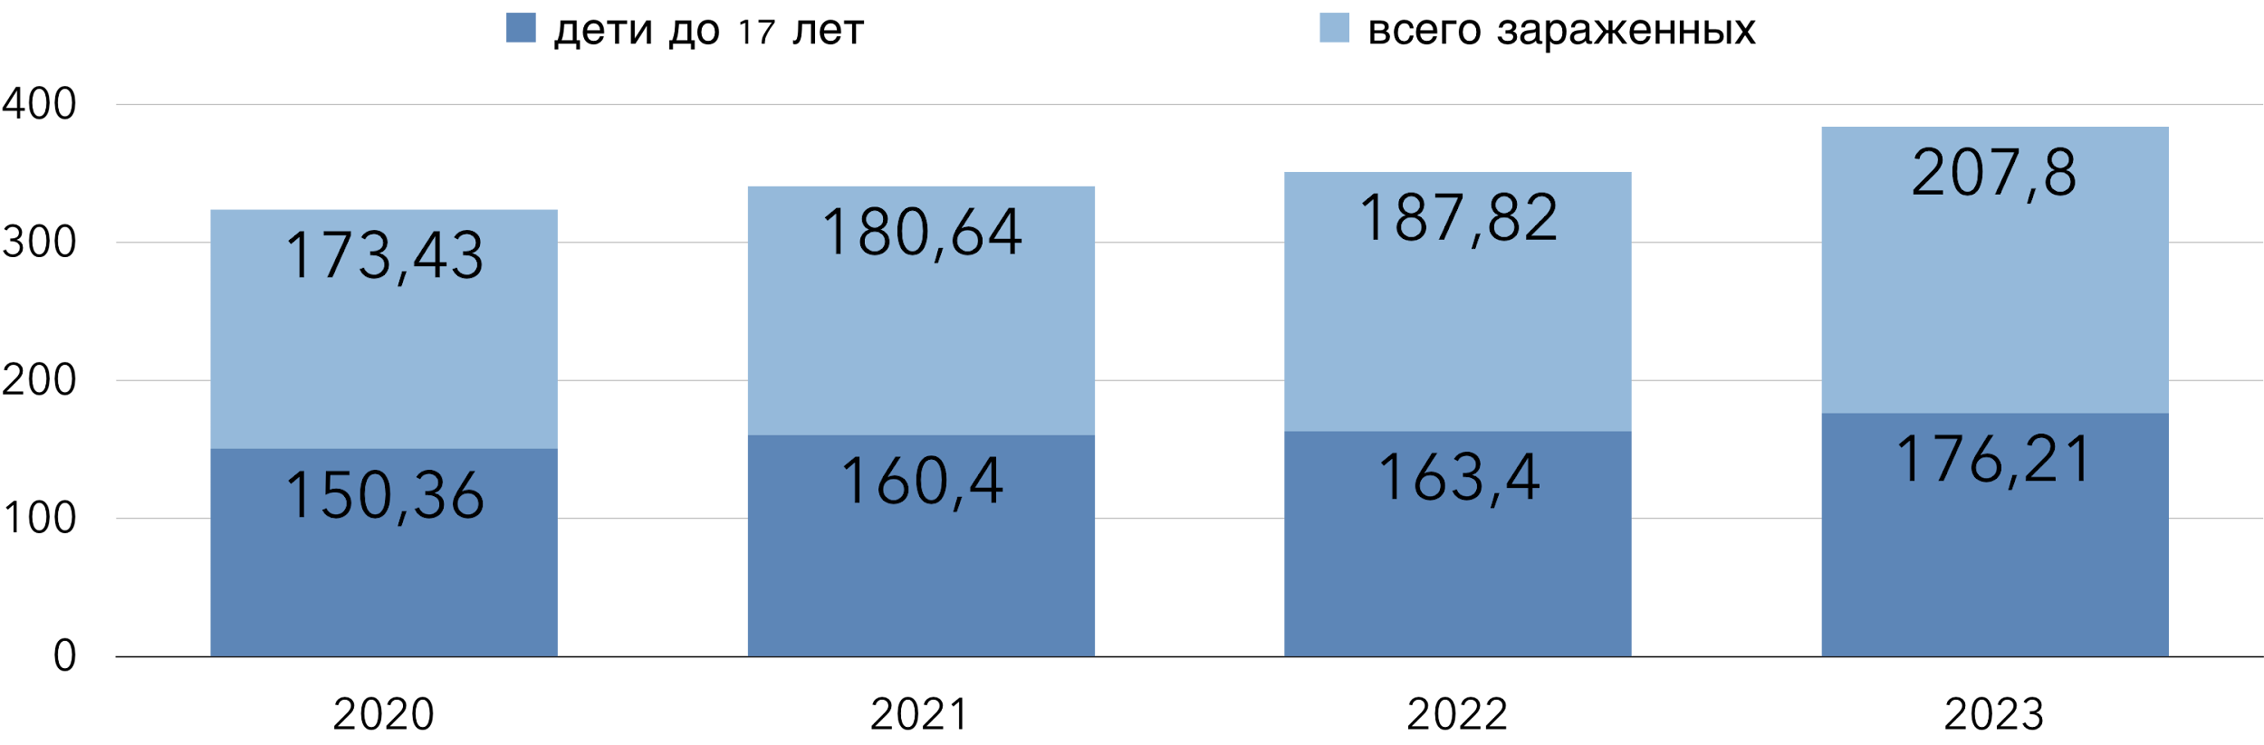
Проблема
Сложность проведения диагностики паразитарных заболеваний в отдаленных фермерских хозяйствах
Рост заражаемости людей
Снижение качества продукции
Статистика паразитарных заболеваний у людей, тыс.чел

Slide 3
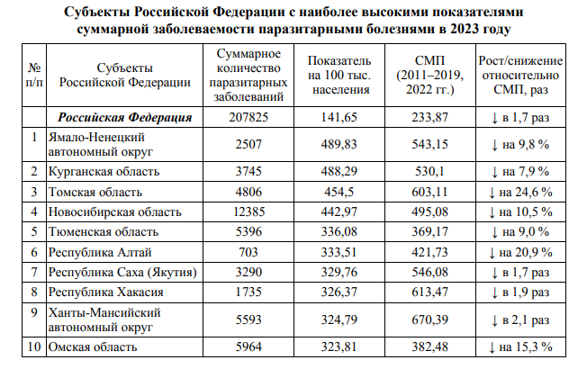

Slide 4

Решение
С помощью микролаборатории возможно проводить паразитологическое исследование биологического материала животных и людей в полевых условиях.

Slide 5






Технология
Интеграция простых в использовании технологий и методов, таких как, метод нативного мазка и Фюллеборна, позволит обеспечить быструю и достоверную диагностику.
Новизна в уникальной комплектации, включающей в себя все необходимые инструменты и расходники для проведения диагностики вне стационарной лаборатории круглых и некоторых ленточных червей.
Возможность подключения к удалённым специалистам для консультаций или более сложного анализа, что может быть особенно полезно в отдалённых районах.

Slide 6



Потребители
Лаборатории
Клиники
Научные центры
Институты
Фермы
Зоопарки
Питомники

Slide 7
Конкуренты
Название | Страна | Характеристика
MicroVetLab (Своя разработка) | Россия | Мобильная микролаборатория представляет собой портативную установку. Комплектующие помещаются в переносной бокс (615х340х375 мм). В процессе исследования используется минимальное количество одноразового пластика, что снижает негативное воздействие на окружающую среду. Мобильная микролаборатория предлагает возможность внедрения телемедицины, что позволяет ветеринарным врачам проводить видеоконсультации или обмен текстовыми сообщениями с пациентами. Себестоимость от 40 000 рублей.
Мобильная паразитологическая лаборатория ( RU 2568516 C1, 20.11.2015) | Россия | Оборудована на основе транспортного средства (автобус ПАЗ). С 2015 г. Существует в формате патента, коммерческая деятельность не ведется.
Высокомобильный медико-эпидемиологический автомобиль (CN 202491724 U, 15.03.2012) | Китай | Оборудована на основе вездехода. С 2012 г. Существует в формате патента, коммерческая деятельность не ведется. Не предназначена для паразитологических исследований.
Мобильная клинико-диагностическая лаборатория на основе транспортного средства (GB 2477799 А, 16.02.2010) | Великобритания | С 2010 г. Существует в формате патента, коммерческая деятельность не ведется. Не предназначена для паразитологических исследований.

Slide 8
Модель коммерциализации
Каналы распространения
Прямые продажи с помощью коммерческих предложений
Партнерства с муниципальными и некоммерческими организациями; информирование потенциальных клиентов
Отраслевые сообщества, конференции, выставки, профессиональные форумы
Блогеры и влиятельные люди
Публикации в специализированных журналах
Потоки поступления доходов
Вебинары и обучающие семинары
Интернет-магазины
Мобильные приложения
Себестоимость разработки - от 40 000 руб.
Продажа по предварительным заказам

Slide 9
Уровень готовности
Уровень TRL-3:
Цель проекта
Технологическое описание
Получен грант на НИОКР «Умник-2023»
Собраны комплектующие для финального MVP
Проведено тестирование прототипа в полевых условиях (Тулагино-Кильдямский, Горный) и на фермах, всего исследовано 77 проб
План дальнейших исследований
Рыночный анализ

Slide 10
Планы развития
Декабрь 2024 г. - доработка микролаборатории с учетом обратной экспертной связи.
Январь- март 2025 г. - доработка упаковки
Март 2025 г. - Разработка уникального дизайна, логотипа и сайта
Март- апрель 2025 г. - Подготовка документации для РИД
Апрель- май 2025 г. - Разработка обучающего видео курса
Май- июль 2025 г. - Подготовка коммерческого предложения
Август- сентябрь 2025 г. - Старт рекламной компании и продвижения для привлечения первых пользователей
Сентябрь-октябрь 2025 г. - сбор предзаказов от первых пользователей
Октябрь- декабрь 2025 г. - Разработка мобильного приложения с искусственным интеллектом для диагностики вида гельминтоза, получения консультации и назначения лечения удаленным специалистом по проведенному исследованию
2026 г. - Расширение линейки продуктов для диагностики большего спектра заболеваний

Slide 11

Команда
Шамаева Виктория Николаевна
Победитель конкурса "УМНИК-2023" Автор идеи топ-10 форума АСИ "Сильные идеи нового времени" Финалист Республиканского кадрового конкурса "Таланты Якутии"

Slide 12
СПАСИБО ЗА ВНИМАНИЕ!
Шамаева Виктория Николаевна
+79142466062
vika.shamaeva99@mail.ru

